Slide 1
Ray tracing výškových polí
Zuzana Štětinová
Notes:
Implement ray tracing of 2.5D scenes called height fields. These are specified by a 2D uniform grid, where each cell of the grid is associated with height.
Implement ray tracer for primary rays, import the real data (to be found on the web) and report on the performance of the renderer.
Test the implementation on data from DETM database for Europe for different grid resolutions and report the performance for at least primary and shadow rays (point light sources).\\
C. Henning, P. Stephenson: Accelerating the Ray Tracing of Height Fields. http://dl.acm.org/citation.cfm?id=988878, 2004, PDF
Cohen and Shaked: Photo-Realistic Imaging of Digital Terrains. 1993 PDF
CPU Implementation in ANSI C++.

Slide 2
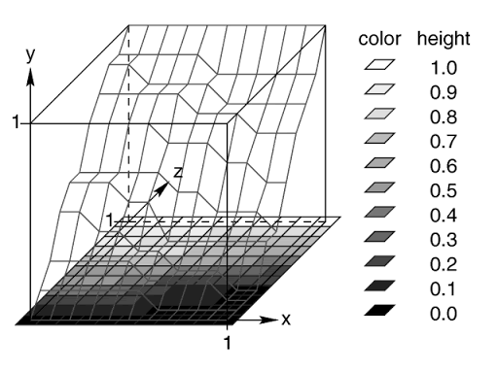
Co je výškové pole
2,5D struktura
Typicky uniformní mřížka se vzorky vzdálenosti od roviny
Zobrazení
  Ve stupních šedé (256)
    Bílá - nejvyšší
    Černá - nejnižší
  Barevné (256³ - 256⁴)
    Více možných výšek
    Možné použít RGBA
Notes:
2D mřížka / rovina se vzorky výšky, uložena do rastru

Slide 3

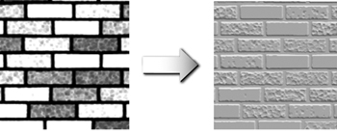
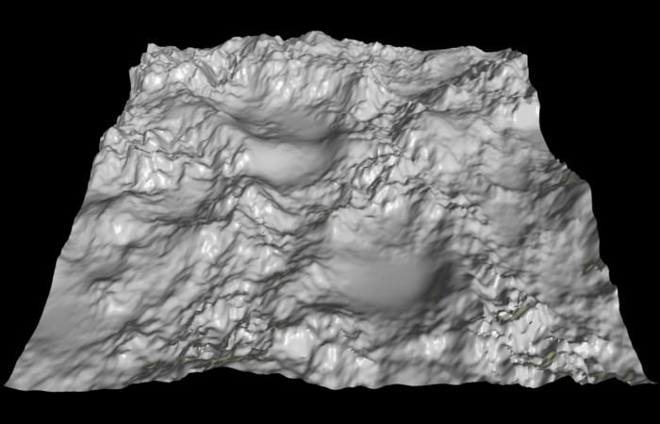
Aplikace výškových polí
Použití
Bump mapping
Displacement mapping
Terén
Reálné aplikace
Geografické informační systémy
Vědecké vizualizace
Speciální efekty
Hry, filmy...
Notes:
BM - iluze nerovnosti povrchu bez změny jeho geometrie (- HM pro vypočítávání stínů v materiálu)
DM - skutečně mění geometrickou polohu

Slide 4
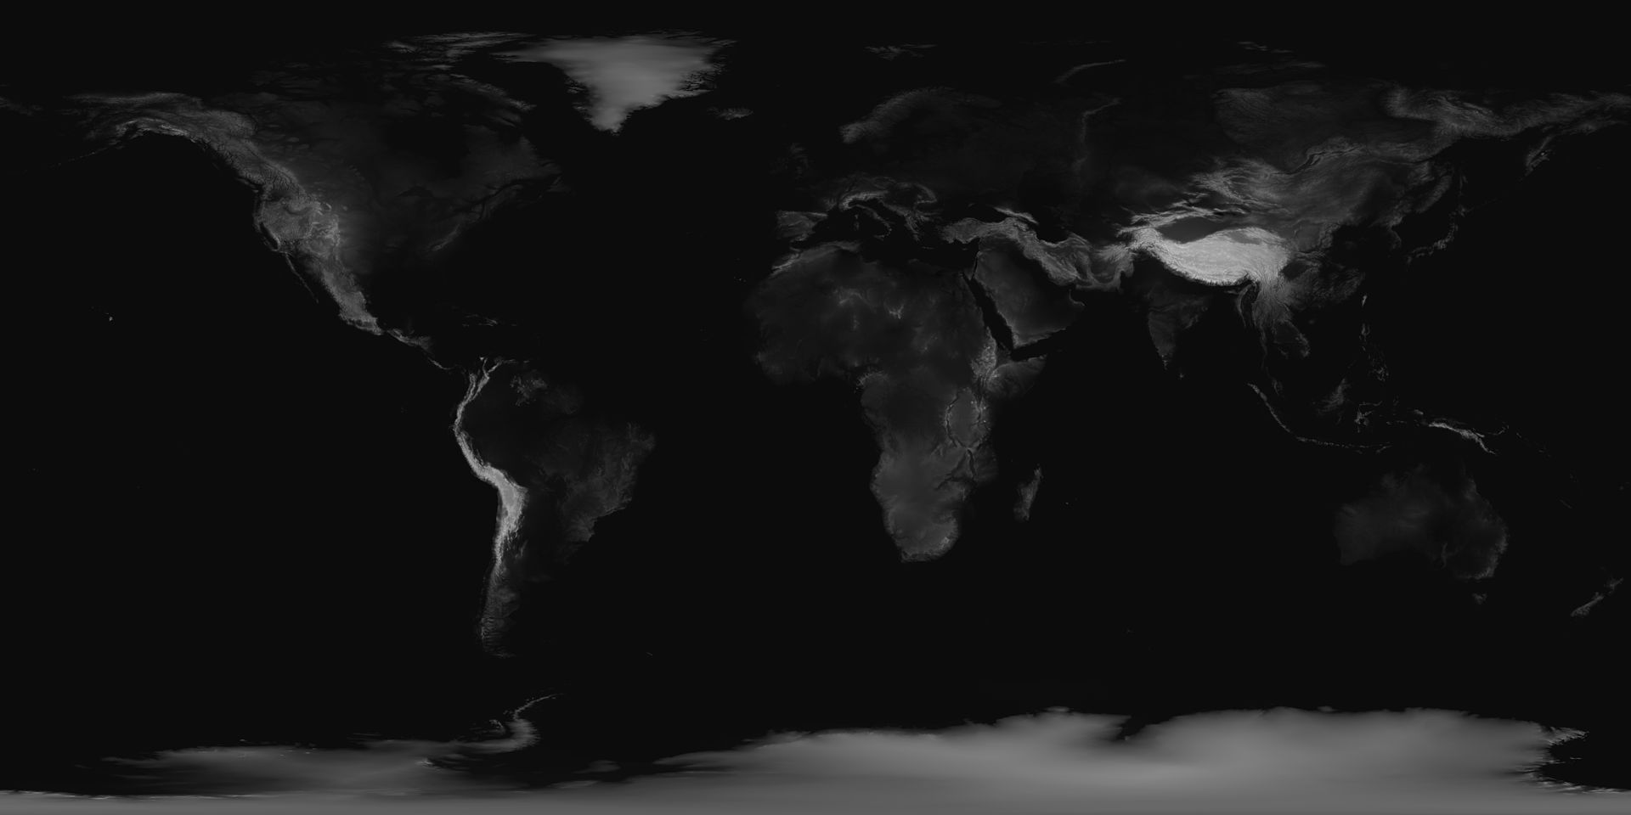

Slide 5
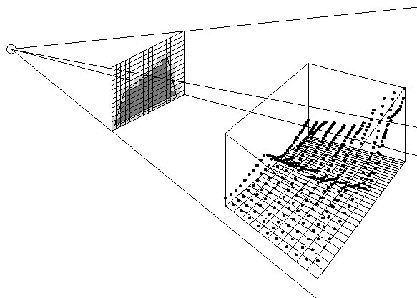
Současné přístupy k renderování
Konverze do alternativní reprezentace
  Do polygonové sítě
  Do množiny bodů
  Do objemové reprezentace
  Pro využití HW rendereru
Přímé renderování pomocí ray tracingu

Slide 6
Výhody a nevýhody použití ray tracingu
Výhody
Stručnější reprezentace
Výpočetní výhoda
Informace o struktuře
Nevýhody
HW podporující přímo stále v začátku vývoje
Notes:
Stručnější reprezentace než derivované geometrické nebo objemové verze
Signifikantní výpočetní výhoda proti algoritmu založenému na buňkách, ze své podstaty ignoruje neviditelné oblasti
Získává důležitou informaci o struktuře, která může být použita ke zrychlení procesu rozhodování zda a kde se objevil průsečík.

Slide 7
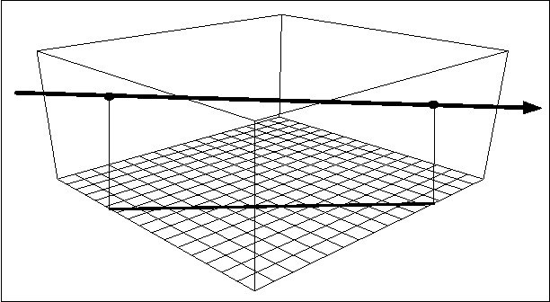
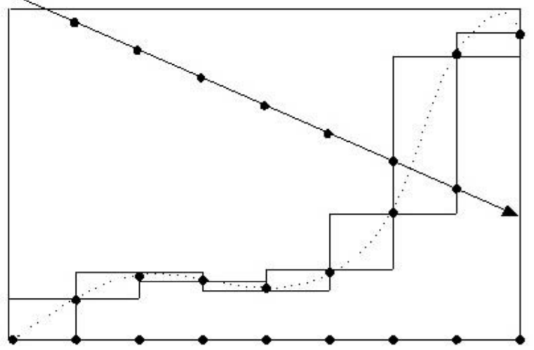
Úvod
Podmínka existence: průsečík s BB
Promítnutí
Iterativní průchod 2D rovinou
  Např. DDA, či algoritmus středního bodu
Při průchodu - průsečík proti sousední množině vzorků výšky
Notes:
Aby existoval průsečík paprsku a výškového pole, musí existovat průsečík s ohraničujícím kvádrem
Paprsek se promítne na základní rovinu výškového pole
Paprsek můžeme poté iterativně procházet dvourozměrnou základní rovinou
Např pomocí DDA (Digitální rozdílový analyzátor), či algoritmu středního bodu
Při procházení přes základní rovinu se zjišťuje průsečík proti sousední množině vzorků výšky
Ke hledání průsečíku se aplikují různé strategie
Testování paprsku proti okolní výšce vzorků v buňkách
Konstrukce rovinné nebo polygonální reprezentace povrchu - podporování gpu
Vykreslení podle barevné nebo texturové mapy za použití lokálního modelu osvětlení

Slide 8
Složitost
Algoritmus založený na buňkách - O(n)
  n - počet buněk v dráze paprsku
Algoritmus založený na úsecích O(n/r)
  n - počet buněk v dráze paprsku
  r - průměrná délka paprsku
  Dráha paprsku - kolekce úseků pro buňku
    Cena stejná jako buňky
Notes:
Zefektivnění představené v paperu
Každý lze vypočítat pomocí stejné ceny jako jednotlivou buňku v buňkovém algoritmu
Je matematicky dokázáno, že algoritmus produkuje korektní digitalizaci paprsku a může být jednoduše adaptován aby obsahoval rohové průsečíky.
Použitý algoritmus používá získanou strukturální informaci k velmi levné inicializaci lineární interpolace polohy průsečíku z okolní výšky vzorků výškového pole. To vše pro kvalitnější rekonstrukci povrchu

Slide 9
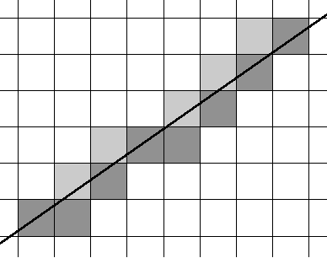
Průchod paprsku
Předpoklady: paprsek v souřadném systému výškového pole
Dráha paprsku
  y = αx + β; α, β ∈ ℝ
Použití principů digitální přímky
Pro popis
y = αx
průsečík v [0,0]
Hledání úseků
Úsek definován délkou a počátečním bodem (x_{j}, i_{j})
Přímka - uspořádaná množina délek úseků
  (x_{j+1}, y_{j+1}) = (x_{j} + r_{j}, y_{j} + 1)
Notes:
...
Popis digitálního paprsku, který budeme uvažovat, je typický pro práci s digitální přímkou,
Musíme ale rozlišovat, že paprsek je spíše polopřímka, nekonečný jen v jednom směru
uvažuje se 8-spojitá verze digitálního paprsku tak, aby paprsek protínal levou stranu každé buňky v dráze digitalizovaného paprsku
Abychom popsali strukturu úseků v digitálním paprsku, zaměříme se na přímku skutečného sklonu a nulového průsečíku y = αx, protože struktura přímky závisí pouze na sklonu přímky
Změna ostatních hodnot maximálně p
ÚSEK je množina souvislých buněk se stejnou souřadnicí y
Polohu každého složeného úseku lze vypočítat z polohy a délky předchozí v sadě (sousedí rohem)
Také 2 úseky v přímce se vyskytují maximálně ve 2 délkách, po sobě jdoucích celých číslech
V PAPRSKU může být první úsek oproti přímce zkrácen

Slide 10
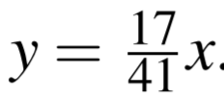
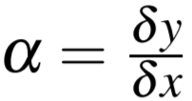
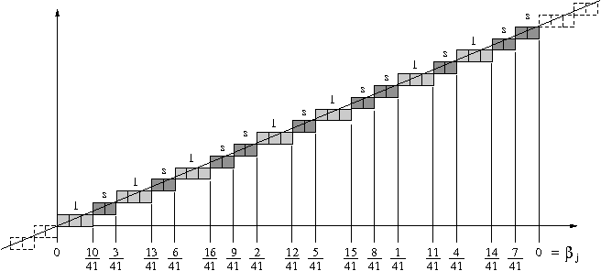


Paprsek - segmenty a sklon
Racionální - umožňuje opakování
  δx - počet buněk v segmentu
  δy - počet segmentů
Krátké a dlouhé
  lslslsslslsslslss
β_{j} = αx_{j} − y_{j}
  0 ≤ β_{j} < 1
β_{j+1} − β_{j} = αr_{j} − 1
Notes:
Posloupnost průsečíků beta
Všimneme si, že beta má všechny hodnoty pod 17/41
Také že hodnoty delších úseků jsou < 7/41 - také delších úseků je 7
Dále vidíme rozdíl mezi po sobě následujícími hodnotami v posloupnosti průsečíků, který se dá odvodit z rovnice nad ním

Slide 11
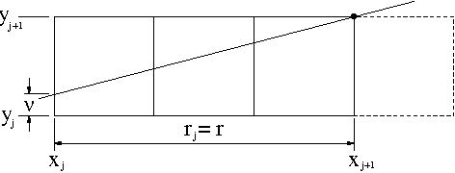
Geometrie průniku úseku a přímky
Přímka protíná koncový bod krátkého úseku
  (x_{j+1}, y_{j+1}) = (x_{j} + r, y_{j} + 1); r_{j} = r; β_{j + 1} = 0
  Pozice kritická pro rozhodování o délce
    Pod → β_{j} ≥ v → dlouhý
    Nad → β_{j} < v → krátký
v = 1 - αr
µ = α − ν = α(r +1) − 1
Výpočet další hodnoty
Po krátkém:
  β_{j+1} − β_{j} = −ν
Po dlouhém
  β_{j+1} − β_{j} = α(r +1) - 1 = µ
Notes:
Pokud přímka leží pod touto pozicí, úsek musí být dlouhý. Pokud leží nad touto pozicí, úsek musí být krátký.
v - zde také poměr dlouhých úseků v přímce k buňkám
µ - zde poměr krátkých úseků v přímce k buňkám
Výpočet další hodnoty posloupnosti

Slide 12


Oříznutí začátku
Počáteční bod paprsku - (x₀, y₀ + β)
Pro první úsek, který má být zkrácen jeho délka musí být menší než u krátkého úseku, tj. r₀ < r
Určující poloha spojité přímky pro zkrácení:
  Přímka protíná bod (x₀ + r − 1, y₀ + 1)
  β ≥ 1 − (r − 1)α = α + ν
Pokud je zkrácen - potřeba výpočtu délky a hodnoty první posloupnosti
= r - ∆r
β₁ = (β − ν) − ∆rα
Notes:
kde x₀ a y₀ jsou celá čísla a β je reálné takové, že 0 ≤ β < 1

Slide 13
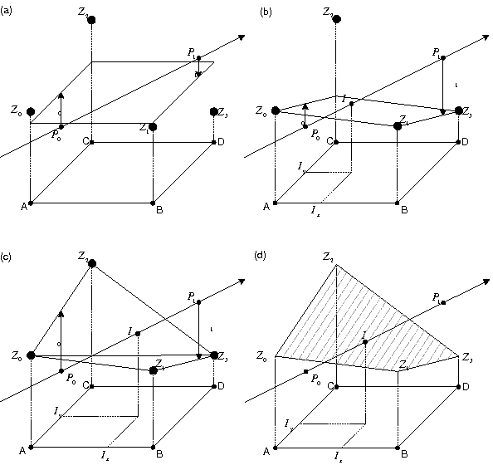
Rekonstrukce povrchu
Rovina z 1 vzorku
Rovina ze 3 vzorků
2 trojúhelníky
interpolace bilineárního povrchu
Notes:
Když je objeven průsečík s bounding boxem, musíme určit zda se objevil průsečík a pokud ano, určit jeho bod.
Vybere jednu ze 4 hodnot vzorků z buňky jako průsečík. K průniku došlo, pokud osově zarovnaná rovina protíná paprsek
Rekonstrukce roviny ze 3 vzorků
Protnutí musí nastat, pokud se algebraické znaky dvou vzdáleností paprsku a povrchu liš
2 trojúhelníky + standardní kalkulace průsečíku pro paprsek a polygon

Slide 14
Měření
Výhoda použití úsekového algoritmu pro procházení paprskem oproti buňkovému proto silně závisí na orientaci výškového pole k paprsku
Průměrné zrychlení 125 %
Dle délky úseku
  ≈ 1 → žádné zlepšení
  ≈ 2 → 110 %
  ≈ 25 → 180 %

Slide 15
Děkuji za pozornost

